Slide 1
Home Credit ScoreCard Model
Virtual Internship Xperience Data Science
Rakamin Academy
Dinar Wahyu Rahman

Slide 2

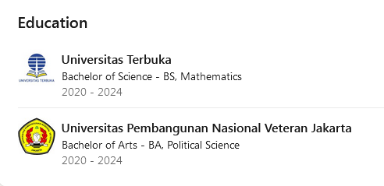
About me
Saya adalah seorang pelajar yang memiliki minat terhadap pengembang web dan data sains, dengan memanfaatkan dan meningkatkan keterampilan saya dalam bidang pemrograman, analisis data, machine learning, AI, dan desain web untuk keperluan akademik dan pekerjaan saya suatu saat nanti. Keinginan untuk mempelajari hal-hal baru, keterampilan komunikasi yang baik, sangat fleksibel dan bersedia menjalani pelatihan untuk unggul dalam setiap tugas yang diberikan.

Slide 3
Skills
Jupyter Notebook and Colabs
SQL
Python
Spreadsheet and Slide

Slide 4
Portfolio
VIX - Home Credit Default Risk

Slide 5


Home Credit ScoreCard Model
Home Credit saat ini sedang menggunakan berbagai macam metode statistik dan Machine Learning untuk membuat prediksi skor kredit. Sekarang, kami meminta anda untuk membuka potensi maksimal dari data kami. Dengan melakukannya, kita dapat memastikan pelanggan yang mampu melakukan pelunasan tidak ditolak ketika melakukan pengajuan pinjaman, dan pinjaman datap diberikan dengan principal, maturity, dan repayment calendar yang akan memotivasi pelanggan untuk sukses.

Slide 6
Preparation
About Dataset
Dataset
File csv by Home Credit Indonesia
Google Colabs with Python
EDA, Data Visualization, Data Storytelling, Feature Engineering, Feature Selection, and Machine Learning Modelling
Google Slide
Menjelaskan pekerjaan yang telah dilakukan
● application_{train|test}.csv
● bureau.csv
● bureau_balance.csv
● POS_CASH_balance.csv
● credit_card_balance.csv
● previous_application.csv
● installments_payments.csv
● HomeCredit_columns_description.csv

Slide 7
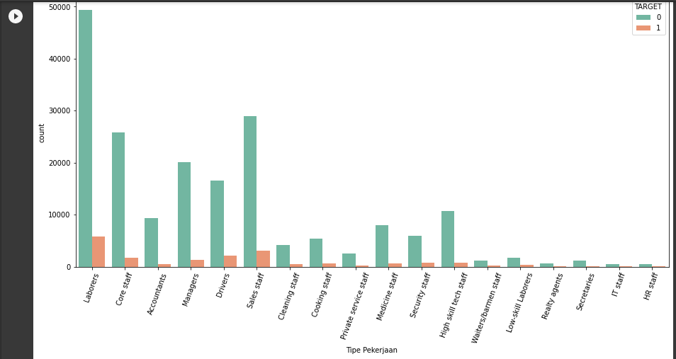
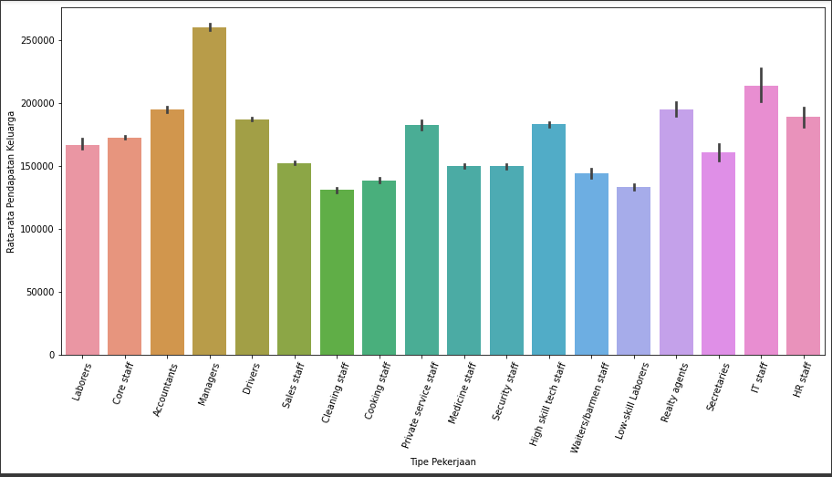
pada grafik batang di atas, sepertinya para pekerja (laborers) memiliki kesulitan tertinggi dalam membayar kembali. Juga tampaknya meminjamkan ke agen Realitas, staf TI, staf SDM adalah yang paling aman.
0: Pinjaman telah dilunasi 1: Pinjaman tidak dilunasi
terlihat dari data di di samping, peminjam dengan pekerjaan manajer memiliki pendapatan yang tinggi. Sementara peminjam dengan pekerjaan cleaning staf dan buruh tanpa keterampilan (low-skill laborers) memperoleh pendapatan rendah.

Slide 8
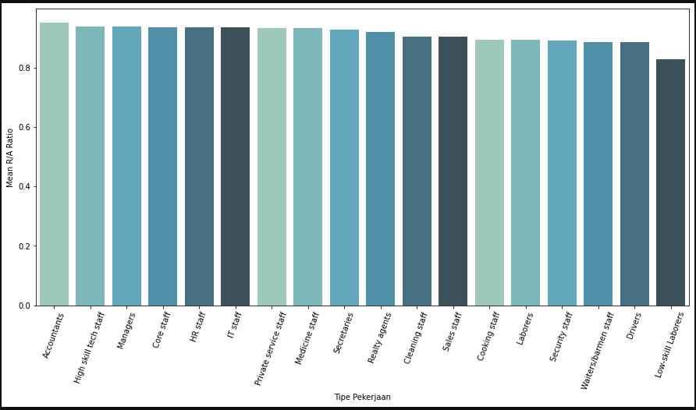
berdasarkan rasio jumlah pembayar dengan jumlah peminjam di setiap jenis pekerjaan, terlihat bahwa paling aman untuk meminjamkan uang kepada peminjam yang bekerja sebagai Akuntan (Accountants) dengan rasio R/A 0,9516 dan paling tidak aman untuk meminjamkan uang kepada pekerja berketerampilan rendah (low-skill laborers) dengan rasio R/A 0,8284

Slide 9
Conclusion:
Dari analisa grafik tersebut, dapat kita simpulkan bahwa klien kredit paling banyak berasal dari buruh (laborers).
Meskipun demikian, nyatanya klien dengan pekerjaan laborers memiliki kesulitan dalam membayar kredit, meskipun pendapatan mereka berada di taraf rata-rata normal.
Solusi yang dapat kita lakukan ialah, dengan memberikan bunga dan jangka waktu penagihan kredit sesuai dengan pendapatan/income mereka. Penagihan uang dapat secara otomatis dilakukan lewat rekening mereka.
Solution:

Slide 10




Terima Kasih
Dinar Wahyu Rahman
dinarrahman30@gmail.com
https://www.linkedin.com/in/dinar-wahyu-rahman-00a405162/
https://github.com/dinarrahman30/VIX_home-credit-default-risk

